Slide 1
Název : Podzim
Mgr. Iveta Honzejková

Slide 2
Podzim
23. září – 21. prosince

Slide 3
Podzimní měsíce
Září Říjen Listopad

Slide 4
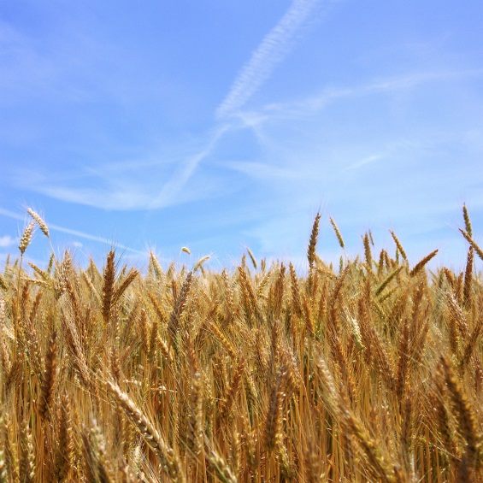
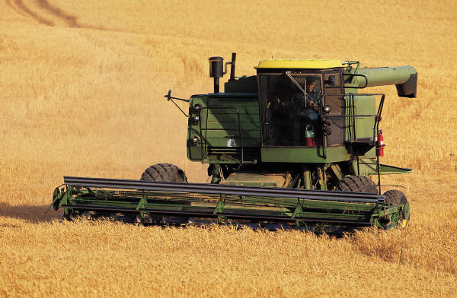
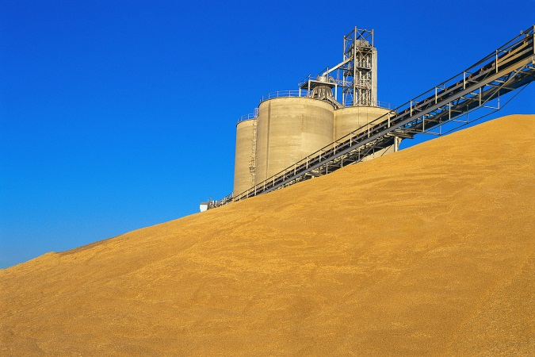
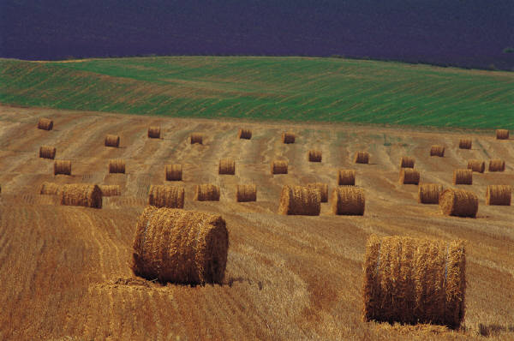
Práce na poli

Slide 5



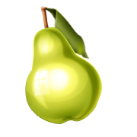
Plodiny sklízené na podzim:

Slide 6
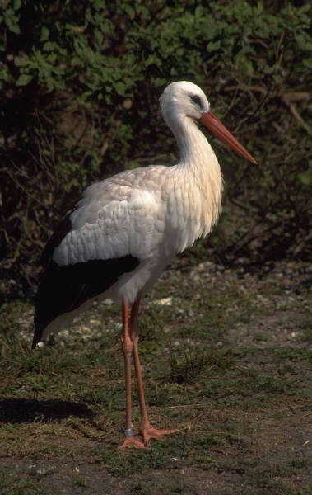
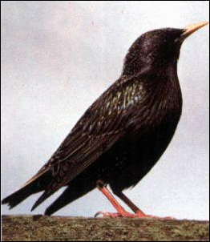
Stěhovaví ptáci
Vlaštovka - Afrika
Čáp – Afrika, Indie
Špaček – Pyreneje, jižní Evropa

Slide 7
Podzimní činnosti dětí

Slide 8
Oblečení na podzim

Slide 9

Podzimní počasí
Na podzim fouká vítr, často prší, je mlha, sluníčko svítí velmi málo.

Slide 10

Název projektu: šablony Špičák
Číslo projektu: CZ.1.07/1.4.00/21.2735
Šablona: III/2
Autor výukového materiálu: Mgr. Iveta Honzejková
Výukový materiál vytvořen: 19.11.2011
Výukový materiál je určen: 1. Ročník
Člověk a jeho svět
32_191_Podzim_06

Slide 11
Anotace : Prezentace určená pro znaky podzimu, počasí, oblečení, plodiny, práce na poli , hry dětí
Autor: Mgr. Iveta Honzejková
Jazyk: čeština
Očekávaný výstup: získání základních poznatků o podzimu
Speciální vzdělávací potřeby: žádné
Klíčová slova: podzim, měsíce, počasí, pole, práce na poli, sklizeň, hry dětí, oblečení
Druh učebního materiálu: prezentace
Druh interaktivity: interaktivita
Cílová skupina: žák
Stupeň a typ vzdělávání : základní škola- první období- první stupeň
Typická věková skupina: 6-7 let
Celková velikost: 1,27 MB

Slide 12
Metodika:
List 2 - podzimní měsíce, kdy podzim začíná, činnost v jednotlivých
měsících.
List 3 – práce na poli po sklizni obilí nebo jiných plodin.
List 4 - sklizeň ovoce a zeleniny, použití, uskladnění, která část se konzumuje.
List 5- stěhovaví ptáci – nejznámější, kam odlétají, proč, kdy se vrací.
List 6 – podzimní činnosti dětí , co dělají děti na podzim.
List 7- oblečení, které potřebujeme v chladném podzimním počasí, rozdíl mezi létem.
List 8- podzimní počasí , vliv na zdraví, oblékání, znaky podzimního počasí.

Slide 13
Všechny obrázky jsou dostupné z :
Klipart MS oficce
Špaček - http://www.pdclipart.org/displayimage.php?album=search&cat=0&pos=4

